Slide 1


“
基础课
第十二课 三人行，必有我师
”
徐心瑶

Slide 2
第一部分
生词

Slide 3
生词
思考 于是 古代 教育
虚心 重要性 背后 知识
缺少 表面 犯 错误
急忙 概括 数字 除此以外
并 课堂 长处 向
真正 不足 共同 弄 孔子

Slide 4
第一部分
思考 虚心 重要性 知识 表面
犯 概括 数字 长处 不足 真正 向 错误

Slide 5
古代 不够好的地方，缺点。
表面 上课的地方，常常指教室。
虚心 离现在比较远的时间，在中国一般指19世纪中期以前。
重要性 愿意听别人的意见。
课堂 重要的程度、性质。
长处 好的地方，优点。
不足 外边的部分、样子或外边表现出来的现象。
概括 大家都有的。
共同 因为心里很着急而很快行动。
急忙 把事物的共同特点总结在一起。
缺少 人或事物的数量不够。

Slide 6
长处 数字 不足 知识 表面
1.通过游览名胜古迹，可以了解很多历史_____。
2.昨天的事他虽然______上没说什么，但是心里还是觉得很生气。
3.中国的很多_____背后都有自己的意思，比如“8”是有钱，“6”是顺利……。
4.面试的时候一定要发挥自己的_____，让经理看到你的优点。
5.和别人比较的时候要找到自己的______，而不是总觉得自己比别人好。

Slide 7
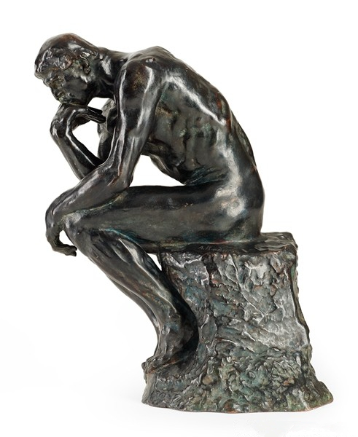
思考 V. 虚心 adj.
这个人好像在安静地思考着什么事。
在回答问题时，要认真思考后再写问题的答案。
别人给他提的一些工作意见，他都会虚心地接受。
你是个新老师，应该多虚心向老教师学习。

Slide 8
犯 V.
我考试的时候犯了一个错误：把选项给写反了。
他今早忘了吃胃药，结果中午胃病就犯了。
你这爱发脾气的老毛病是不是又犯了？
在中国无论犯的是大罪还是小罪，都要受到法律的惩罚。
他只要一开始工作，就犯困。

Slide 9
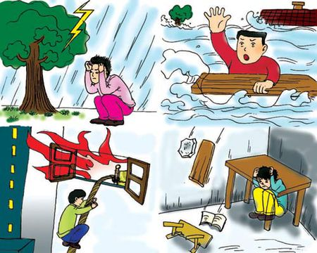
重要性 N.
这次考试不及格，
他才知道了按时复习的重要性。
你还是小孩子，感觉不到学习的重要性。
只有发生自然灾害，
人类才会发现保护自然的重要性。

Slide 10
确定/关键/严重/决定/准确/危险/……性
听说赛车是一个危险性很高的运动。
你要保证材料中的数字的准确性。
警察们终于找到了他犯罪的关键性证据。

Slide 11
虚心 犯 重要性 思考
1.在“为什么学习汉语”这个位置你可以写学习汉语
的______。
2.他是一个爱_____，爱问问题的学生。
3.尽管阿尔达学习很好，但他遇到问题的时候还是会_____问别人。
4.孩子在学校____错误不仅有老师的责任，还有家长的责任。

Slide 12
概括 V.
老师让我概括一下这篇课文的主要内容。
他把这件事情发生的经过概括地说了一遍。
你说了这么多，概括成一句话就是要好好学习。

Slide 13
真正 adj. 向 prep.
真正的朋友,就是即使遇到再大的困难都会帮助你的人。
你们抓错了，那个穿黑毛衣的才是真正偷东西的人。
你应该向老师学习认真工作、负责的态度。
我希望你能向我解释一下你迟到的原因。
这件事就是你做错了，你应该向他道歉。

Slide 14
真正 向 概括
1.____别人学习不是要学习他做的事，而是要学习他的
态度和处理方法。
2.请你_____一下这个故事的内容。
3.只有在你困难的时候还会帮助你的人，才是你_____的
朋友。

Slide 15
第二部分
急忙 共同 缺少

Slide 16

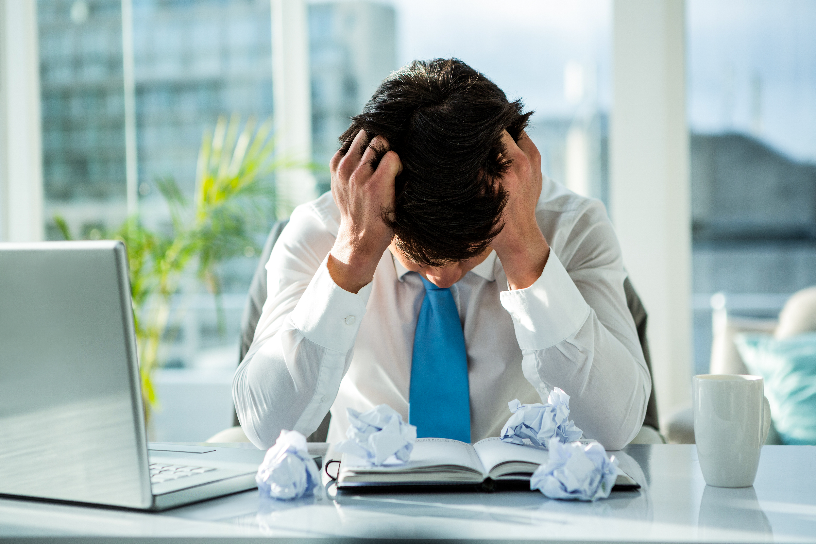
共同 adj. 缺少 V.
地球是我们共同的家，保护它是我们每个人的责任。
刚大学毕业缺少工作经验，犯错是难免的。

Slide 17
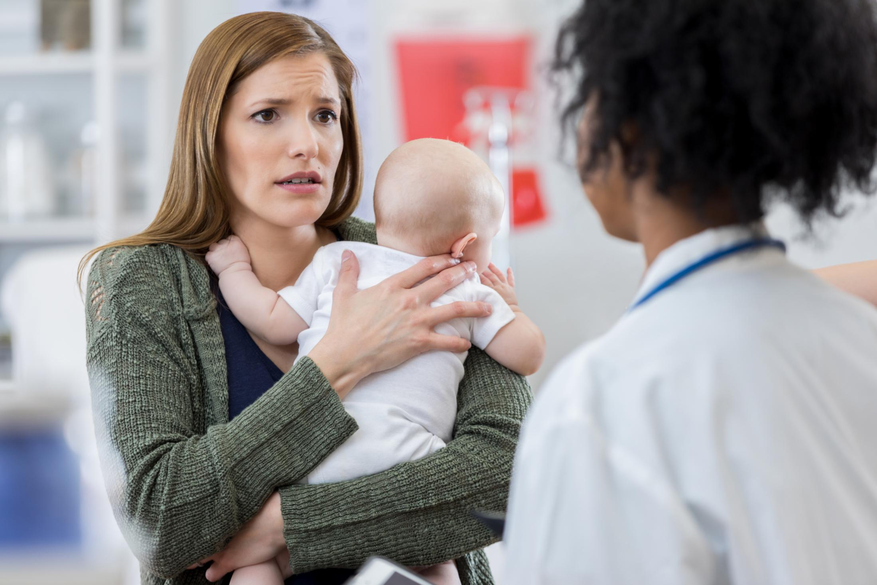
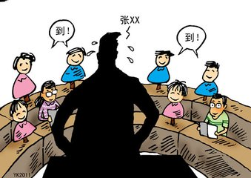
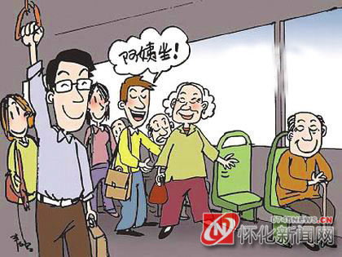
急忙 adv.
妈妈担心孩子会烧得更厉害，
便急忙地把孩子带到了医院。
他听到老师在点名，就急忙跑进了教室。
男孩急忙给她让了座。
公共汽车上来一位老奶奶，................

Slide 18
急忙 VS 赶紧
①“急忙”可以重叠使用，“赶紧”不可以
听到朋友住院的消息，他就急急忙忙地出门了。
②“急忙”不用于未发生的动作，“赶紧”可以，可用于祈使句
你赶紧上床睡觉吧，明早还要赶飞机呢。
③“急忙”强调心里着急，“赶紧”强调时间不够
就还剩一天时间了，你赶紧把申请材料交给我。

Slide 19
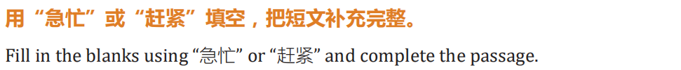
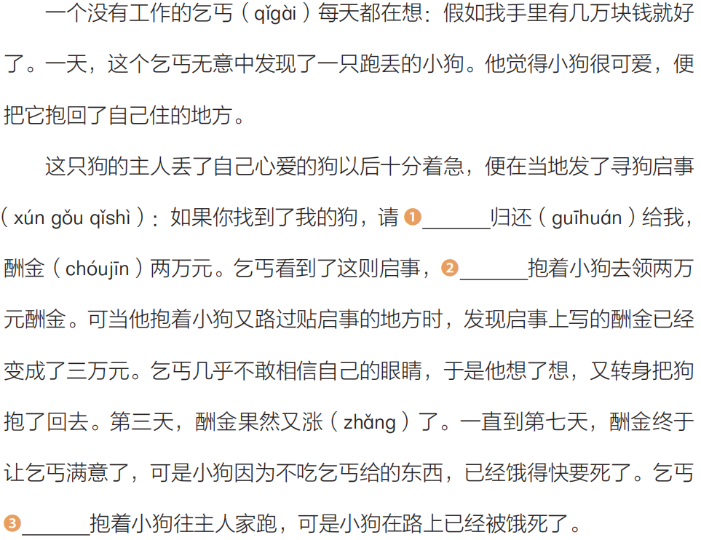
P255

Slide 20
第三部分
弄

Slide 21
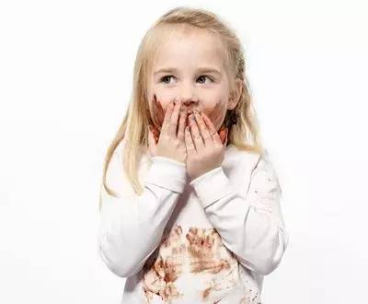
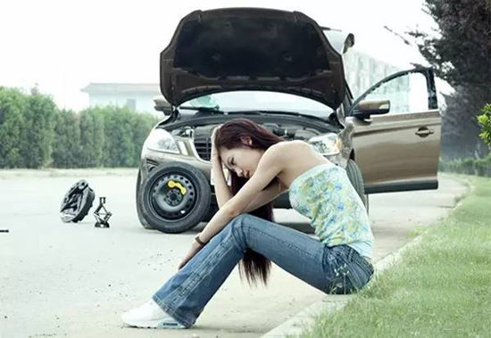
弄 V.
孩子今天又把衣服弄脏了。
你千万别弄丢那部新买的手机。
你怎么把刚开出来的车给弄坏了。

Slide 22
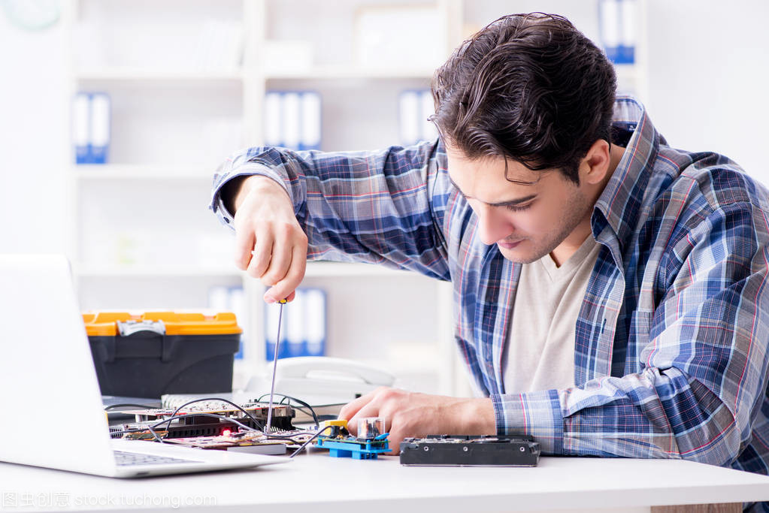

弄 V.
他很专业，才几分钟就把电脑弄好了。
孩子还没弄明白那道数学题。

Slide 23
弄 干
①“干”+事业/工作/活动，干销售/工作/家务/活儿
我是干销售工作的，平时就是卖卖东西。
②“弄”+表示结果的词语，弄+脏/乱/坏/丢/懂
“干”+好/完
你只有把老板交给你的工作干好，
才有机会升职。

Slide 24
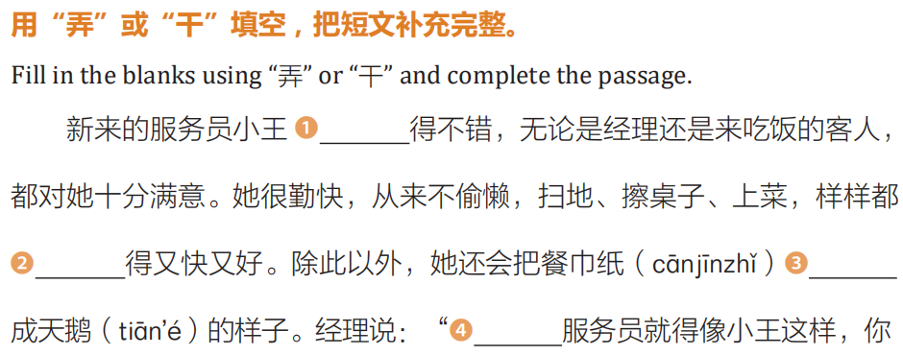
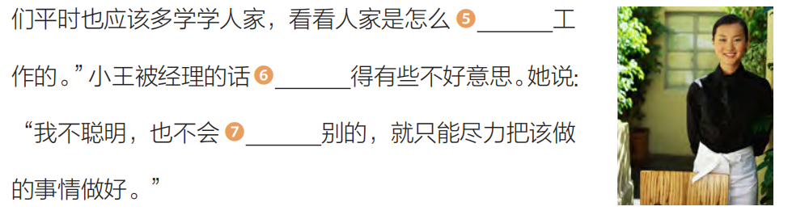
P256

Slide 25
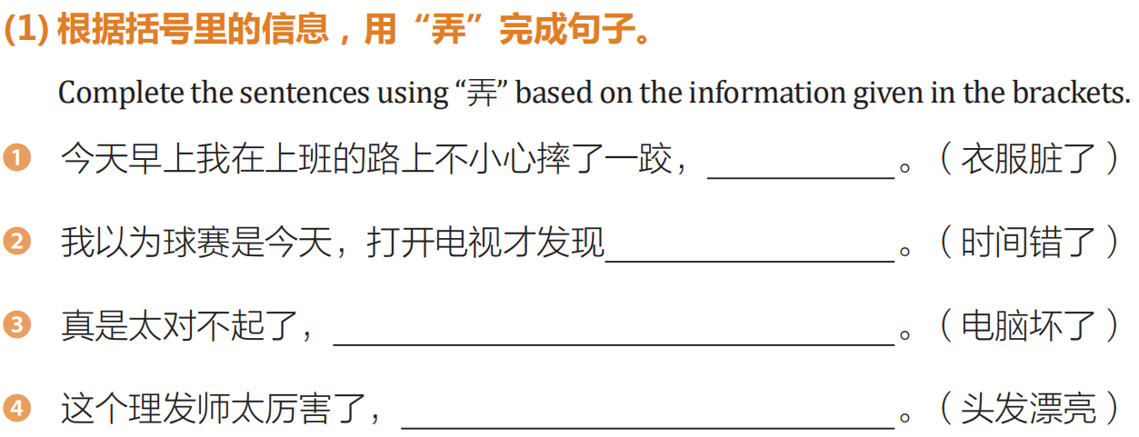
P253

Slide 26
其它生词
古代 教育 孔子 背后 课堂

Slide 27
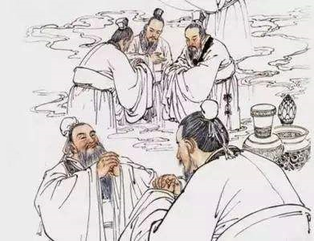
古代 N.
——现代 N.
在中国的古代，别人表扬你的时候，
人们经常会谦虚地说：哪里，哪里。
生活在现代好还是生活在古代好？你想回到古代吗？

Slide 28
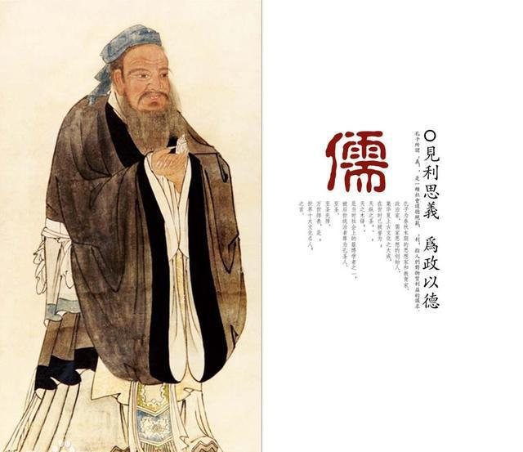
教育 n./V.
孔子是古代著名的教育家。
父亲经常教育孩子要诚实、善良。
东方的教育方式和西方的不同。

Slide 29
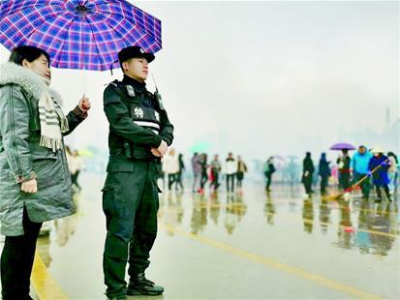
背后
背后
女孩站在警察背后为他打着伞。
你们有什么建议可以提出来，不要在背后讨论。

Slide 30
语言点

Slide 31
语言点1:用…来…
我想用送花的方式来表示感谢，
你觉得她会喜欢吗？
在生活中，我们会用温度计来测温度，
用天平来称重量。
你不应该用中国人的方式来教育外国学生。

Slide 32
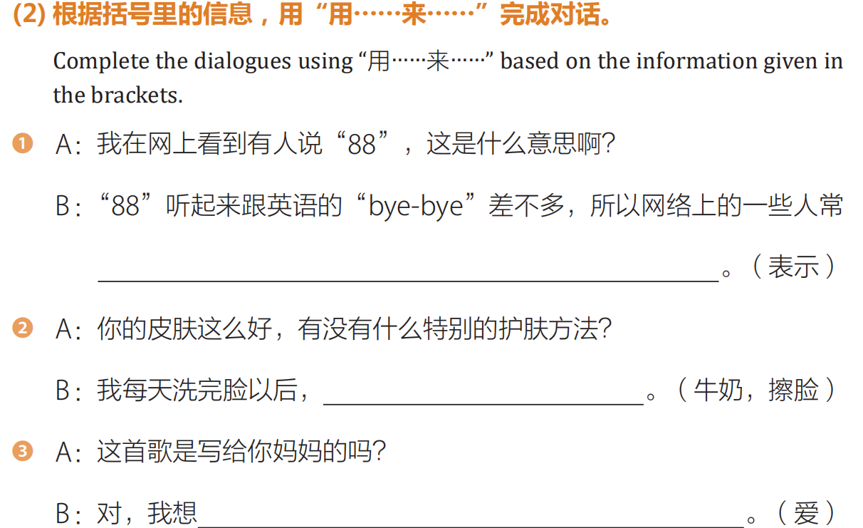
练习：P261

Slide 33
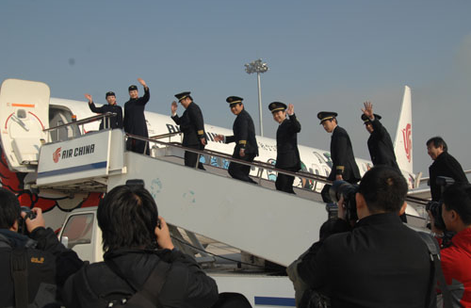
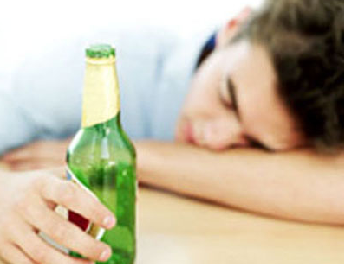
语言点2:一M(N)一M(N)（地）V
登机的时候请排好队，一个一个地上。
他很难过，一瓶一瓶地喝着酒，最后喝醉了。

Slide 34
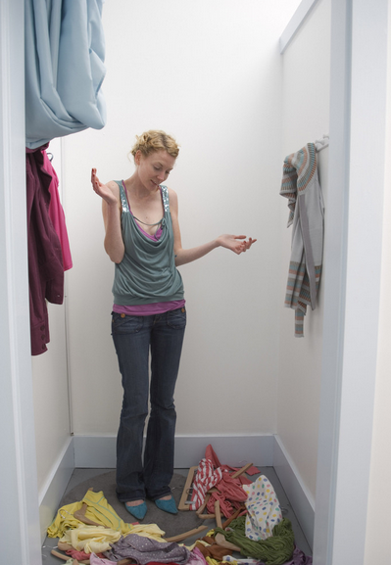
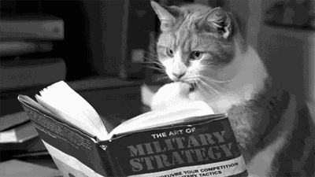
语言点2:一M(N)一M(N)（地）V
买衣服很麻烦，要一件一件地试。
我已经一页一页地找过了，没有这个字。

Slide 35
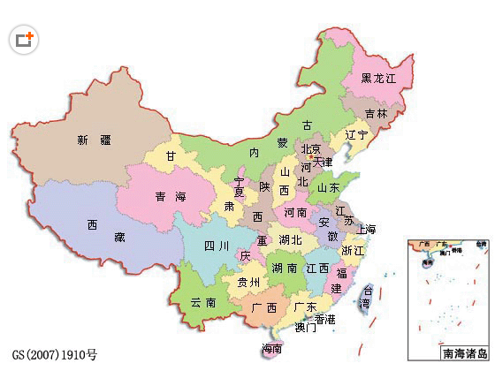
语言点2:一M(N)一M(N)（地）V
我打算玩遍中国，可是中国太大了，
只能一M(N)一M(N)（地）V。

Slide 36
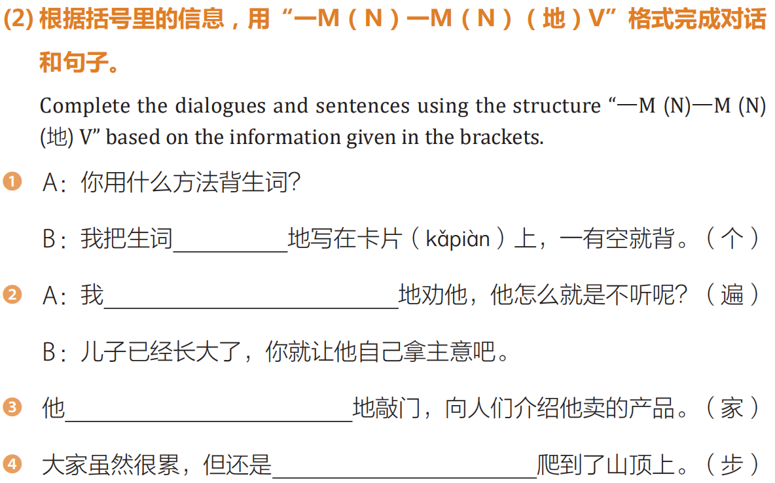
练习：
P260

Slide 37
语言点3:………，于是……
我们刚才都没听懂，于是老师又讲了一遍。
我昨晚牙疼，于是今天下午去医院看了牙医。
我们有共同的爱好，于是我们成为了好朋友。

Slide 38
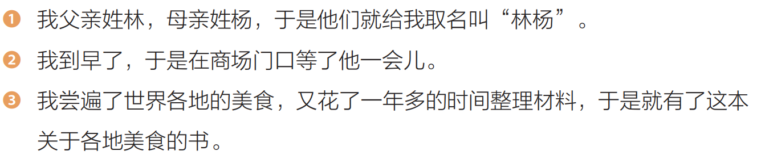
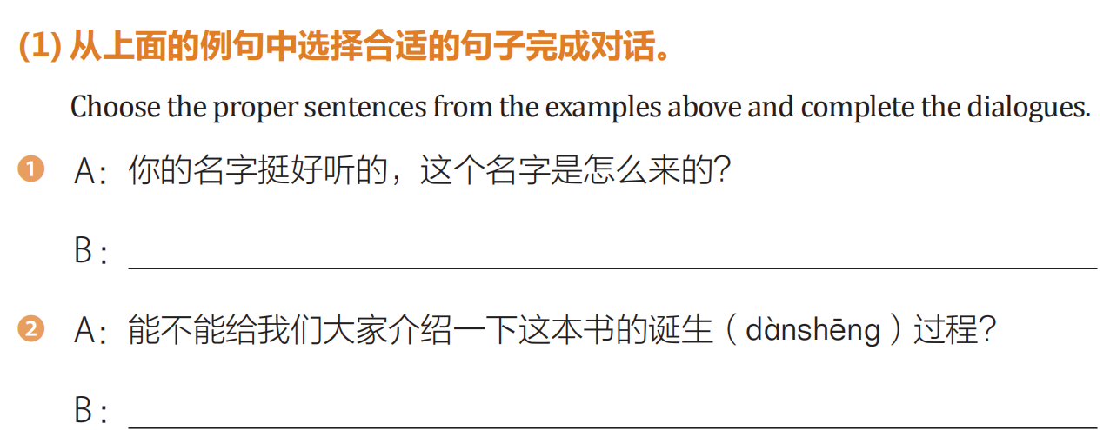
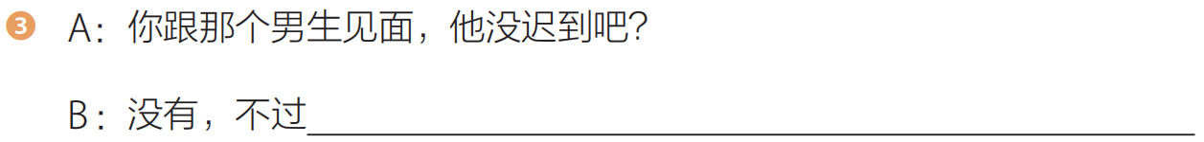
练习：P258

Slide 39
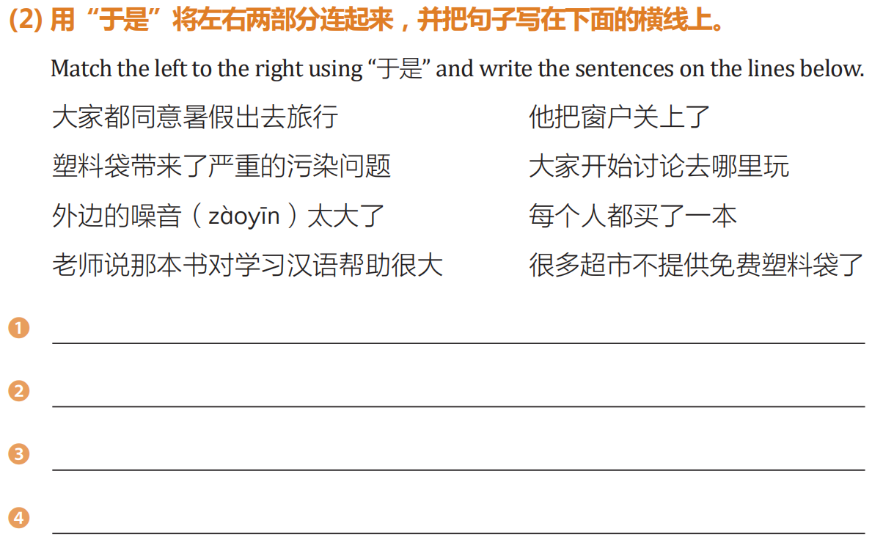
练习：P259

Slide 40
语言点4:承接关系复句的常用关联词
首先/先……，然后……
先……，接着……
……，于是/就……
外边突然下起了雨，于是路上的人都打起了伞。
“我会想你”他说完这句话，就转身离开了。

Slide 41
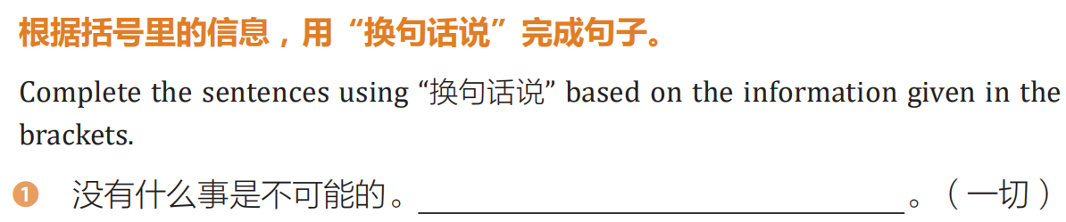
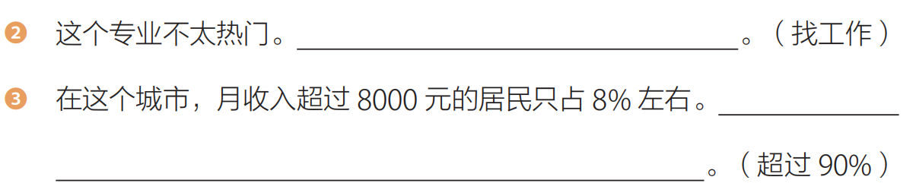
P262

Slide 42
课文

Slide 43
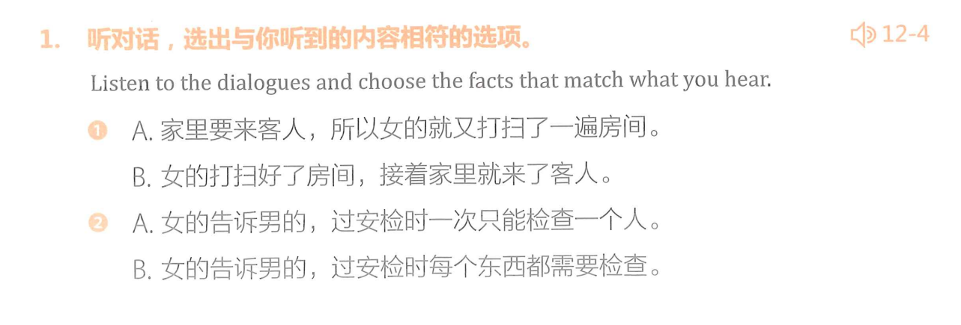
热身

Slide 44
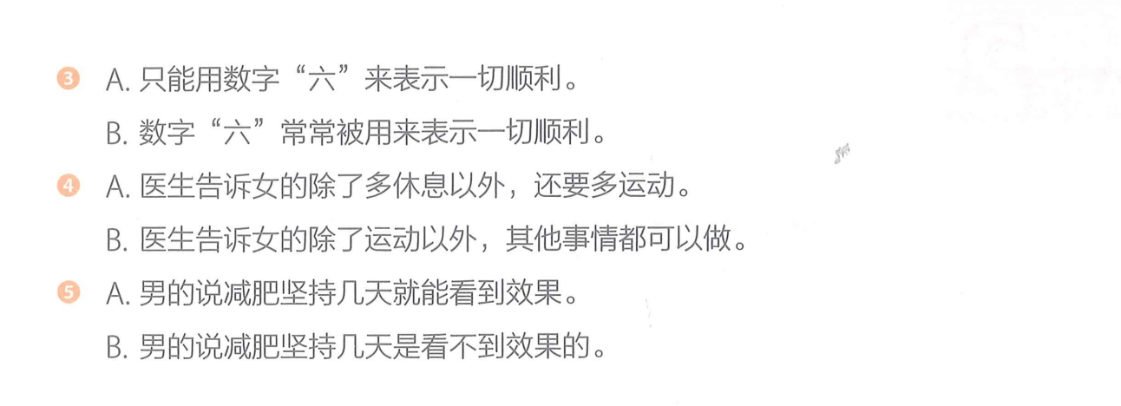
热身

Slide 45
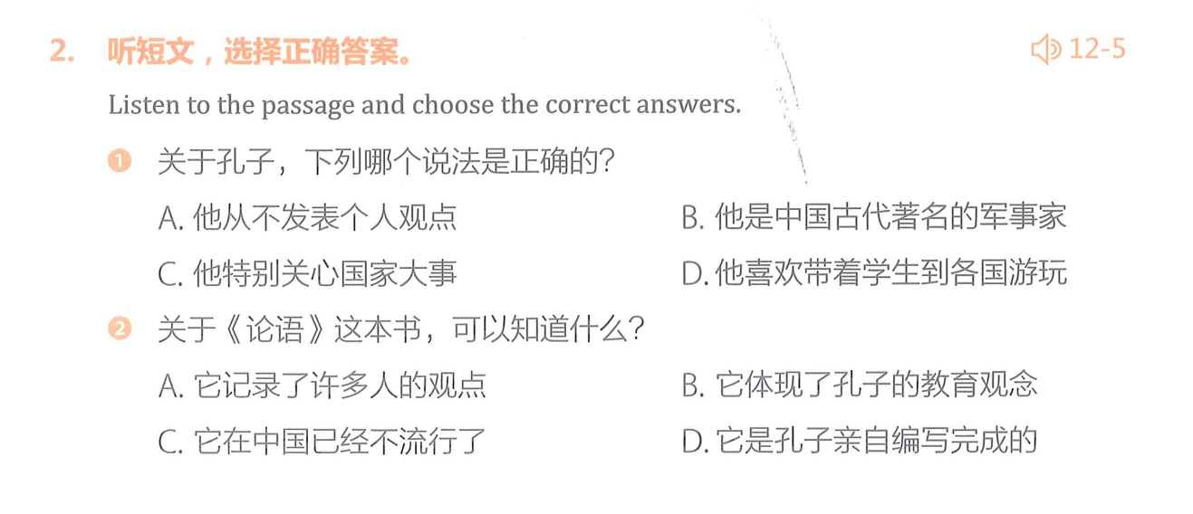
热身

Slide 46
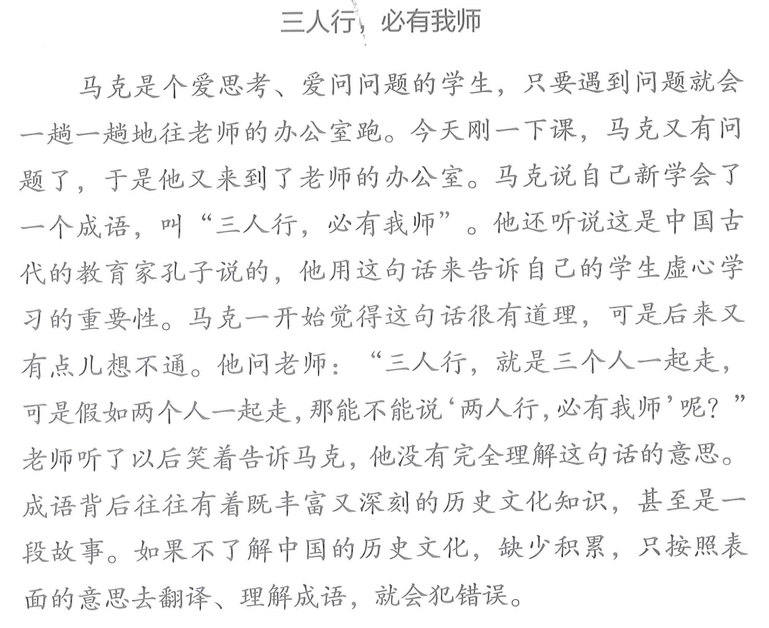
课文

Slide 47
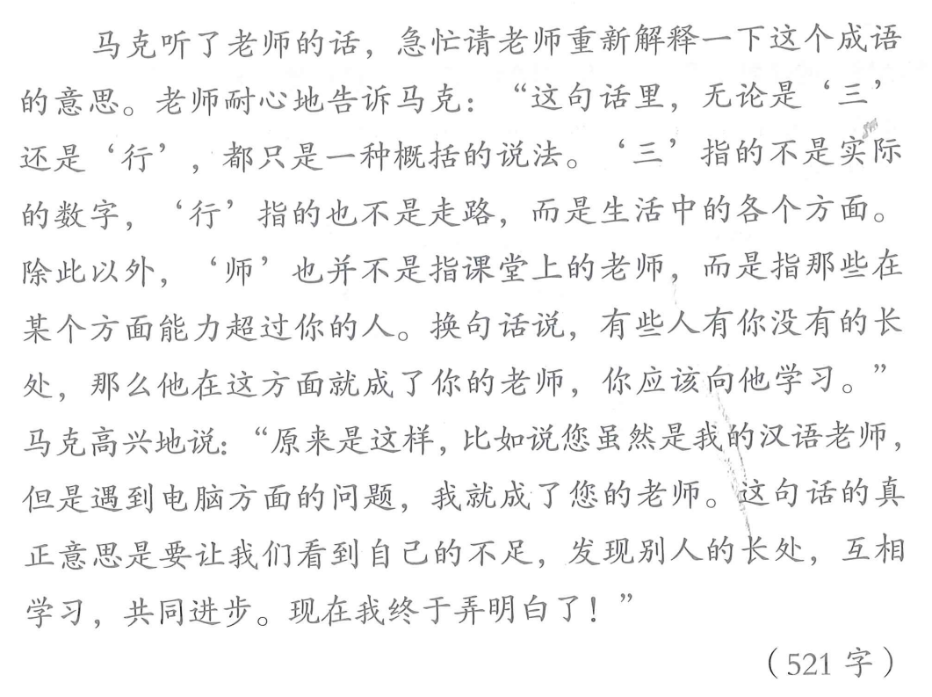
课文

Slide 48
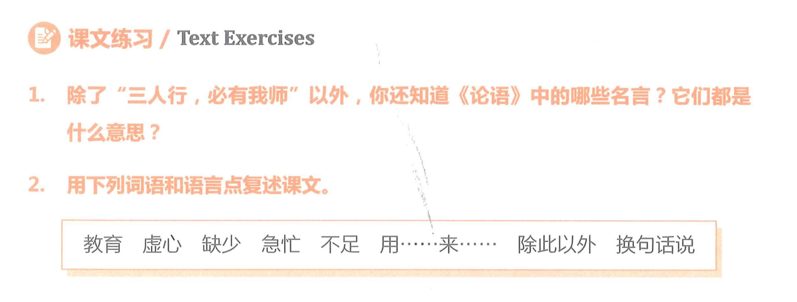
课文

Slide 49
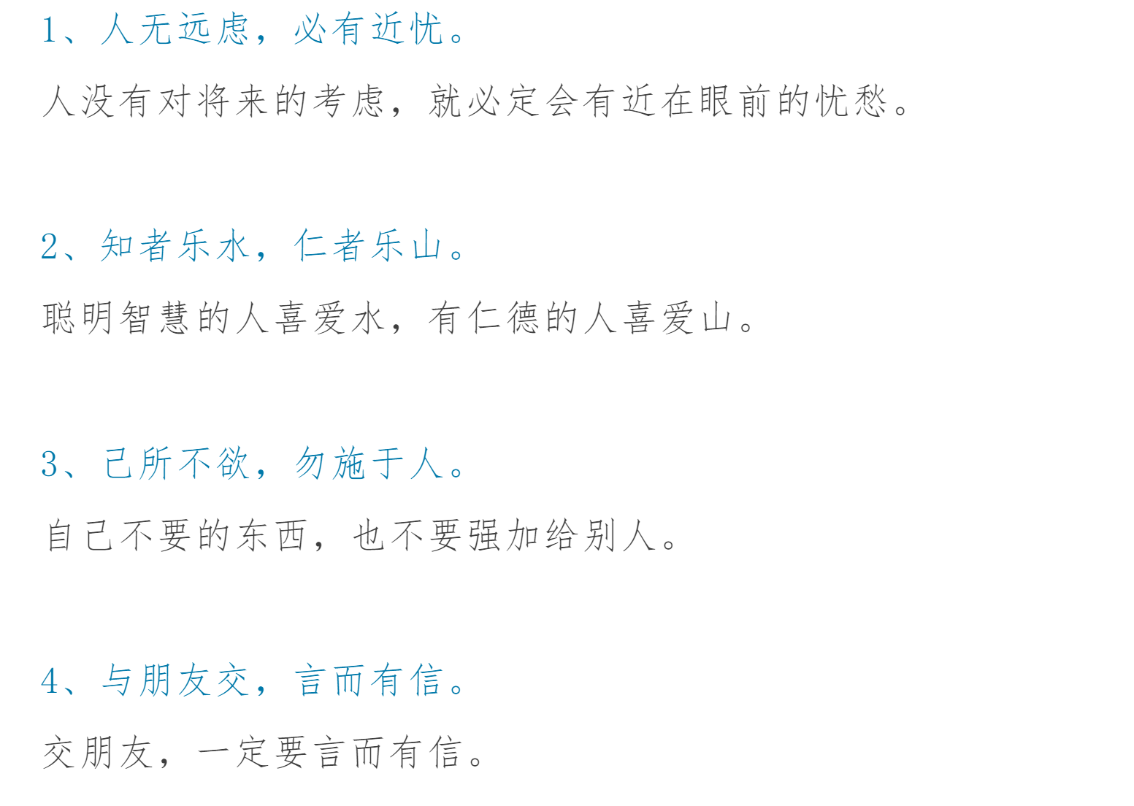
课文

Slide 50
课文

